Slide 1
Муниципальное бюджетное дошкольное образовательное учреждение
детский сад №8 «Звездочка» городского округа город Мантурово Костромской области
Выступление из опыта работы
«Спортивные квест-игры, как эффективная форма организации патриотического воспитания детей дошкольного возраста»
Воспитатель
по физической культуре:
Лебедева Елена Владимировна
Мантурово, 2023 г.

Slide 2
Одной из главных задач дошкольных образовательных учреждений, является патриотическое воспитание детей.
«Патриотизм» - это сложное чувство, возникающее еще в дошкольном детстве, когда закладываются основы ценностного отношения к окружающему миру (любовь к родным, к своему двору, улице, поселку, городу, к Родине). Патриотическое воспитание – это основа формирования будущего гражданина.
Цель патриотического воспитания обусловлена социальным заказом современности. Воспитание чувства патриотизма у дошкольников, процесс сложный и длительный, требующий от педагога большой личной убеждённости и вдохновения. Эта работа должна вестись систематически, планомерно, во всех возрастных группах, в разных видах деятельности и по разным направлениям: воспитание любви к близким, к семье, к родному городу, к своей стране.

Slide 3
Процесс формирования патриотических чувств у дошкольников ДОО непрерывный и осуществляется как в организованной образовательной деятельности, так и в режимных моментах и в совместной деятельности взрослых и детей и в досуговой деятельности.
Федеральный государственный образовательный стандарт дошкольного образования (ФГОС ДО) предусматривает использование в образовательном процессе технологий деятельностного типа.
Одной из таких технологий является квест. Его главное преимущество в том, что такая форма организации образовательной деятельности ненавязчиво, в игровом, занимательном виде способствует активизации познавательных и мыслительных процессов участников действия.

Slide 4
Квест - это приключенческая игра, в которой необходимо решать задачи для продвижения по сюжету. Суть в том, что, как правило, есть некая цель, дойти до которой можно только последовательно разгадывая загадки.
Каждая загадка - это ключ к следующей точке и следующей задаче.
А задачи могут быть самыми разными: активными, творческими, интеллектуальными. Они подбираются таким образом, чтобы быть максимально оригинальными, интересными, соответствующими ситуации и не требующими специальных знаний или умений от игроков.

Slide 5
Квест-игра для дошкольников в детском саду выполняет не только развлекательную функцию, но и реализовывает задачи:
образовательные (обобщить и систематизировать знания детей о родной стране, столице и малой Родине закрепить знания о государственной символике: флаге, гербе, гимне России);
развивающие (в процессе игры происходит повышение образовательной мотивации, развитие творческих способностей и индивидуальных положительных психологических качеств, формирование исследовательских навыков, самореализация детей);
воспитательные (воспитывать гордость и уважение к историческому прошлому, формируются навыки взаимодействия со сверстниками, толерантности, взаимопомощи и другие).

Slide 6
Квесты могут проводиться как в группе, в музыкальном зале, так и на природе, то есть практически в любой обстановке. В каждом квесте для детей обязательно совмещаются элементы обучения и отдыха. Обучение происходит незаметно, ведь при решении поставленных игровых задач можно узнать много нового.
Весь материал, используемый в квест-играх, носит познавательный, информационный и обучающий характер и помогает воспитанию патриотических чувств у детей дошкольного возраста.
Краеведческая деятельность, реализуемая в форме квест-игры, может стать объединяющим системообразующим элементом образовательного учреждения, так как данная форма строится в соответствии с ФГОС ДО и является эффективным средством современных образовательных технологий.

Slide 7
Квесты по патриотическому воспитанию:
«Путешествие по родному городу»
«По дороге к славе»
Квес- игра к «Дню защитника отечества»
Квест-игра «В поисках флага»
Квест-игра «Воспитываем маленького патриота»
Квест-игра «Моя малая Родина»
Квест-игра «Защитники Отечества»
Квест-игра «Родина моя Россия»
Квест-игра «Память о войне» и др.

Slide 8
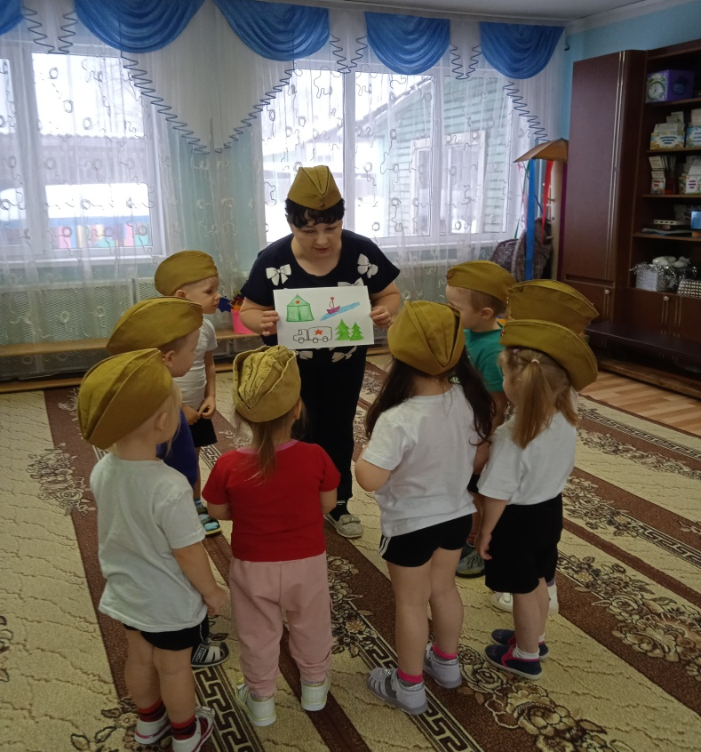
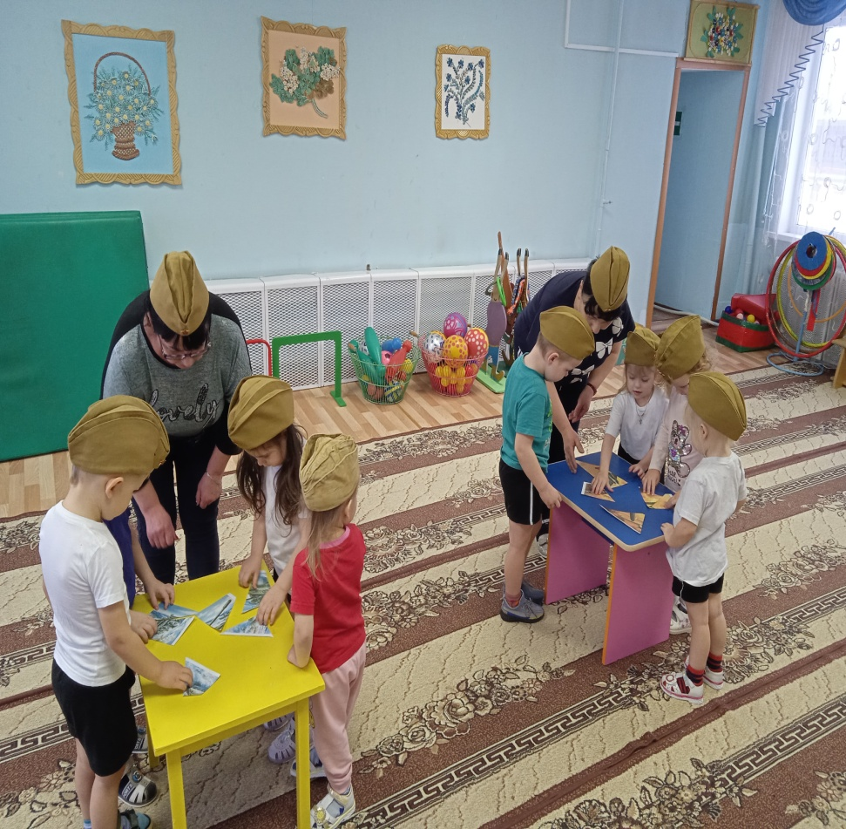
2 младшая группа
Квест - игра ко «Дню защитника отечества»

Slide 9
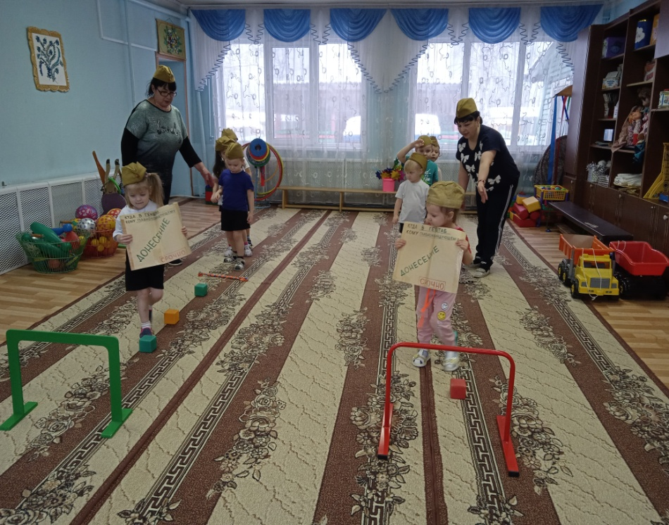
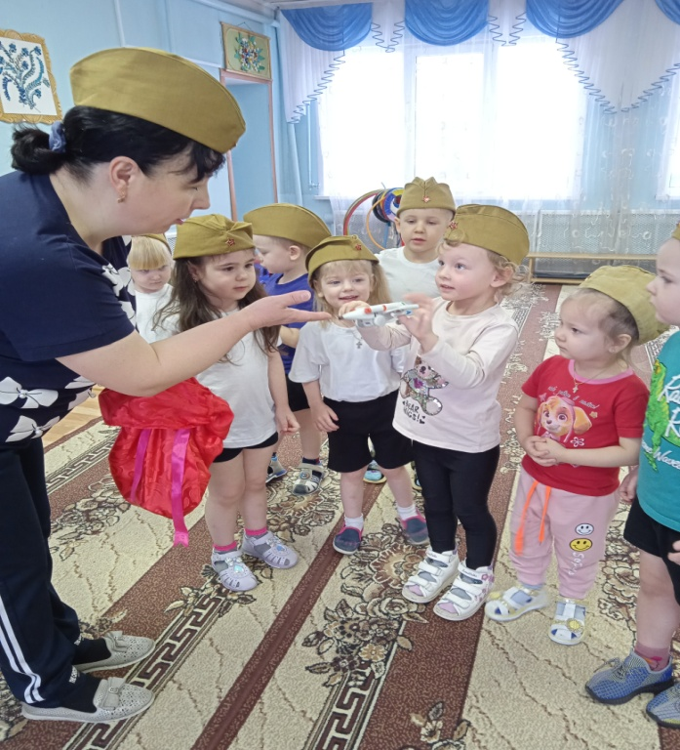
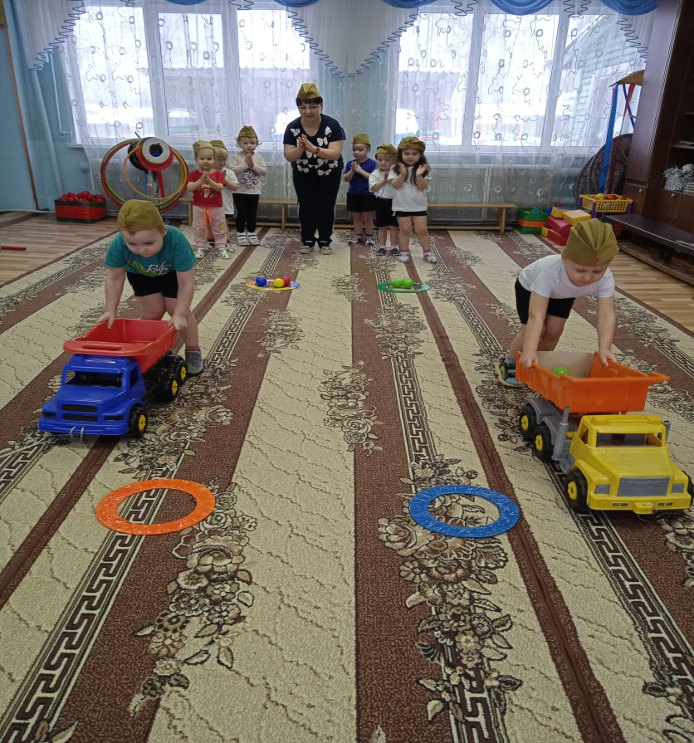
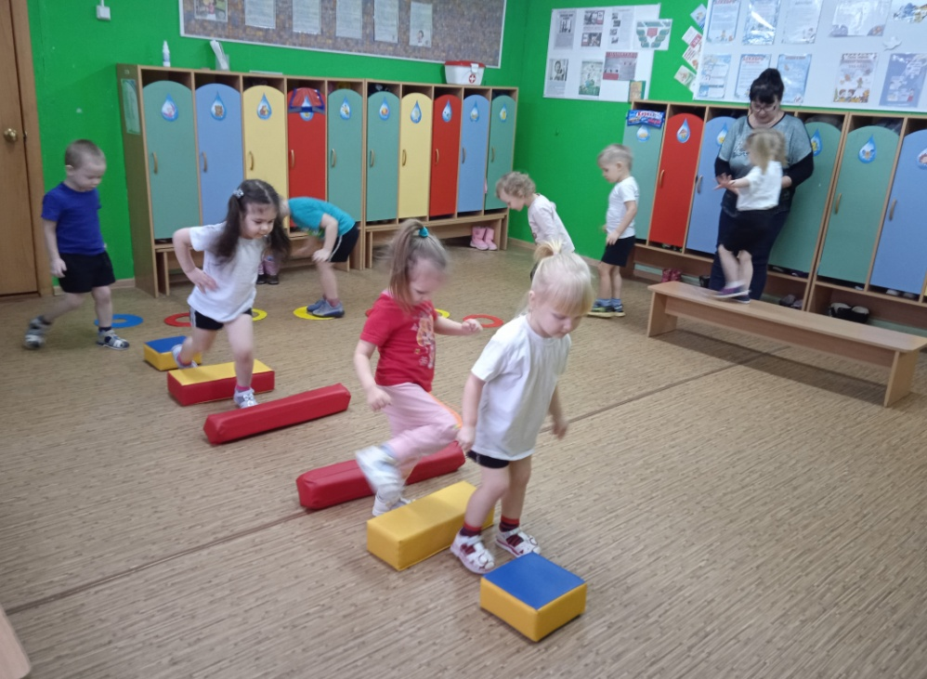
2 младшая группа
Квест - игра ко «Дню защитника отечества»

Slide 10
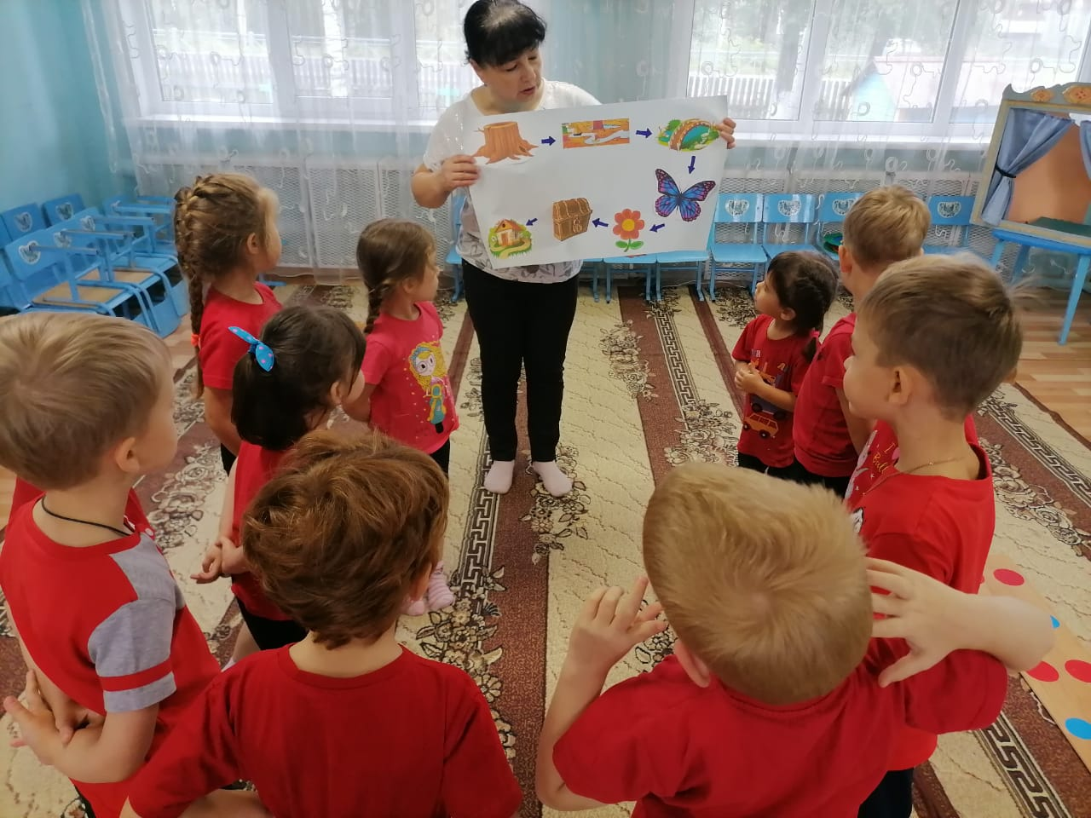
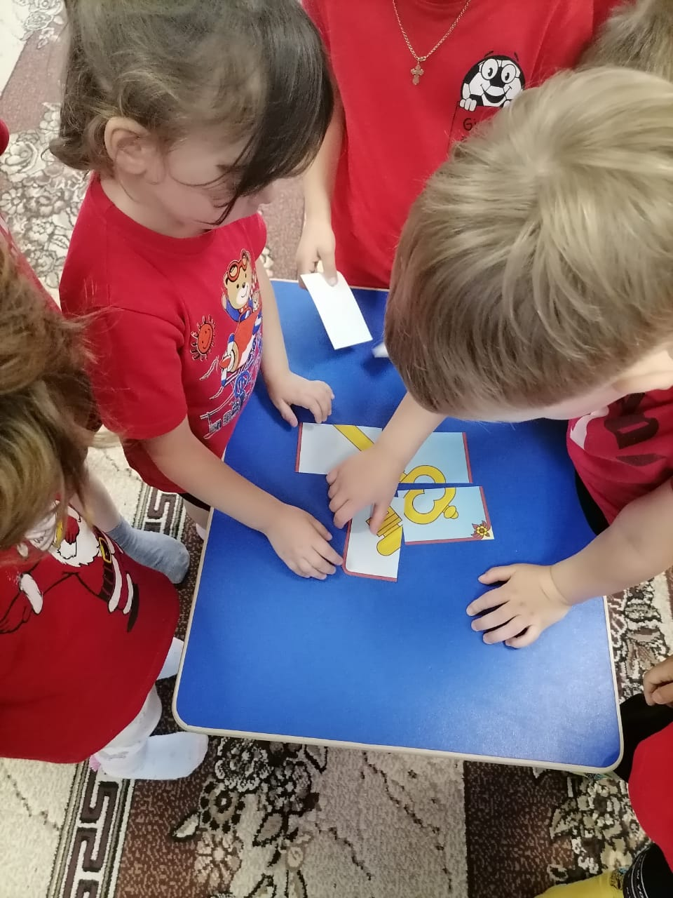
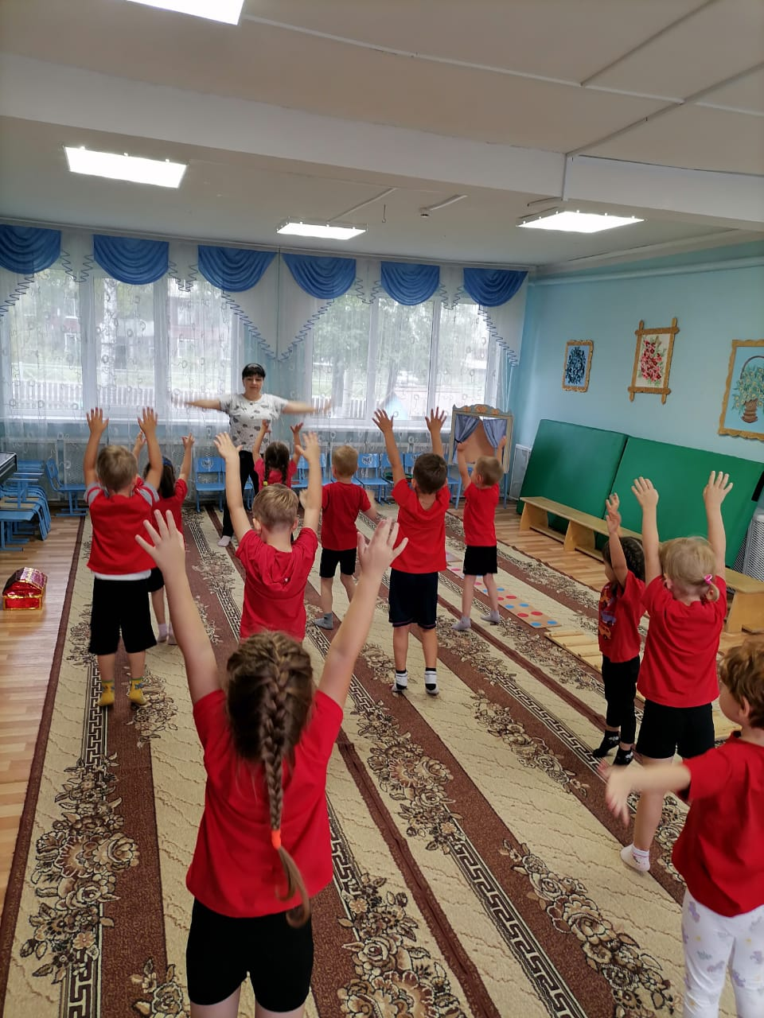
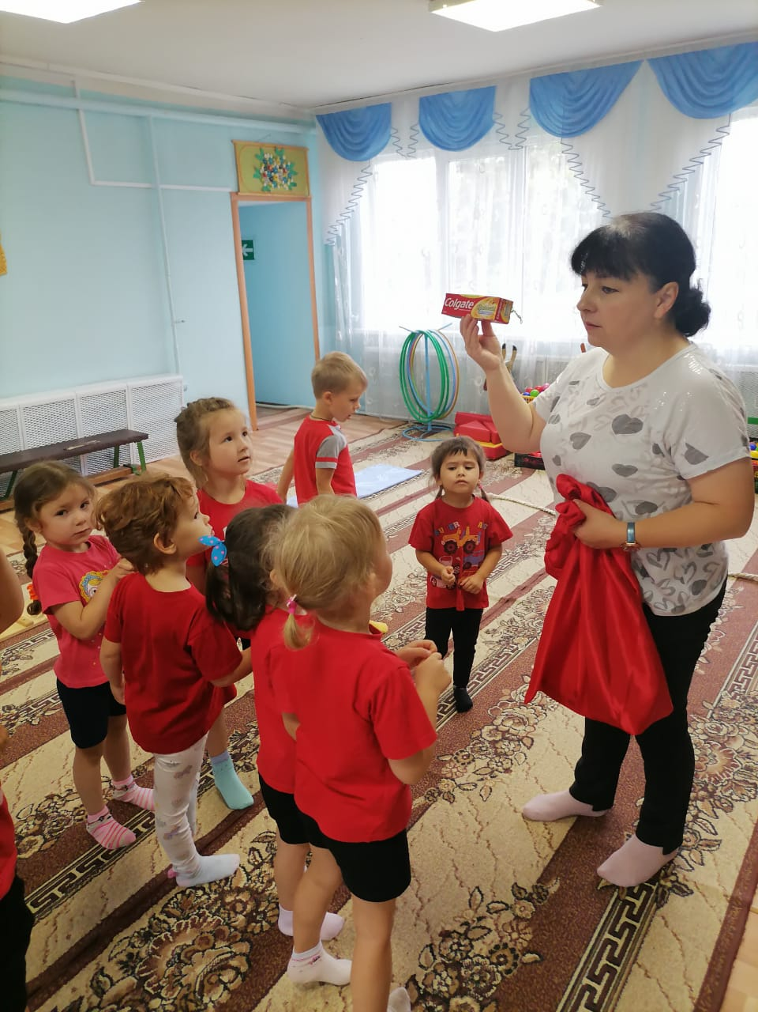
Средняя группа
Квест-игра «Воспитываем маленького патриота»

Slide 11
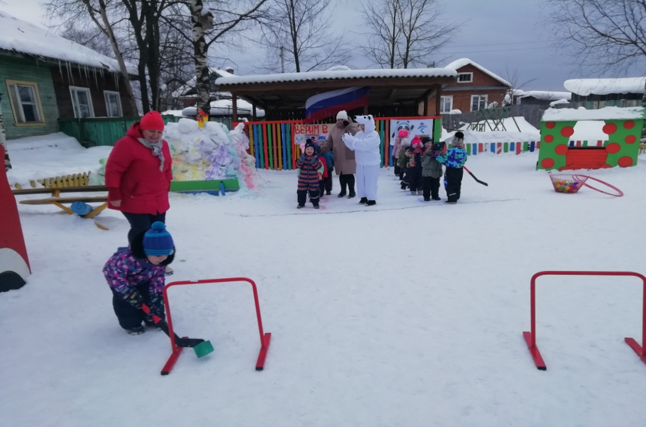
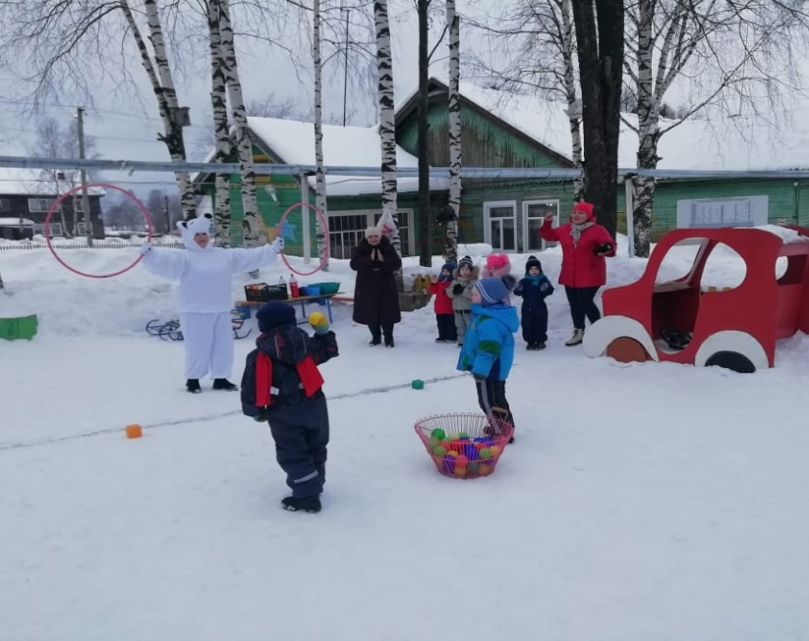
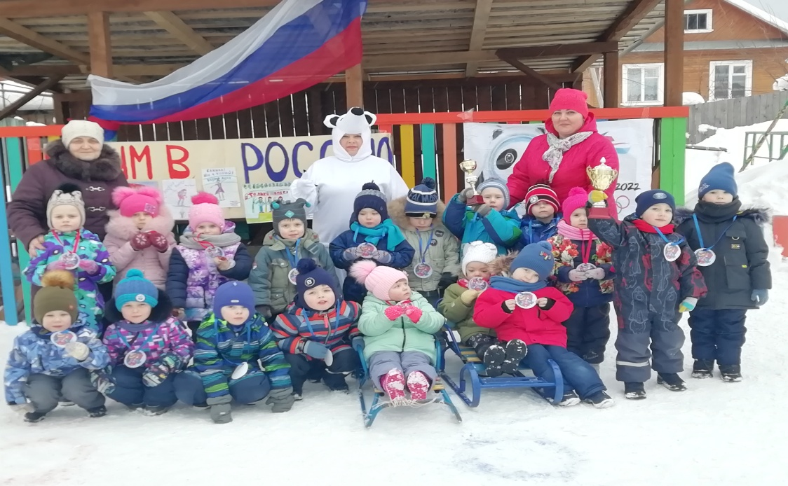
Средняя группа
Квест-игра «По дороге к славе»

Slide 12
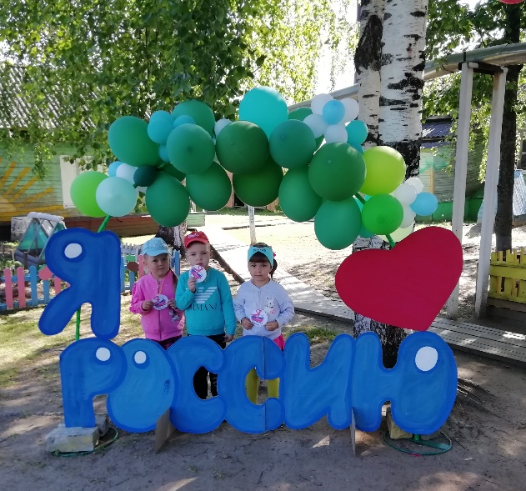
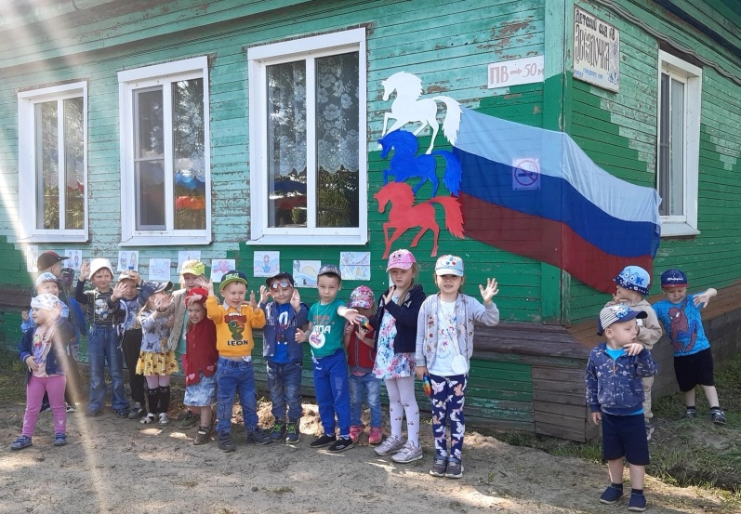
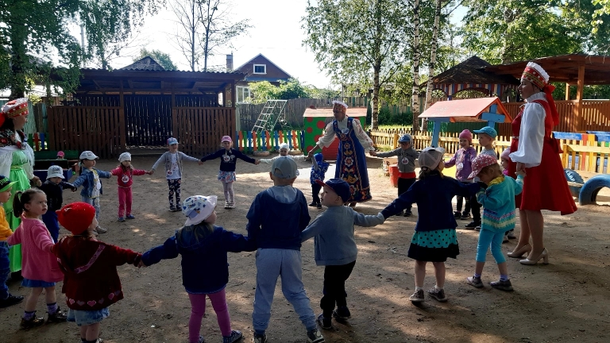
Средняя, старшая группа
Квест «Мы россияне»

Slide 13
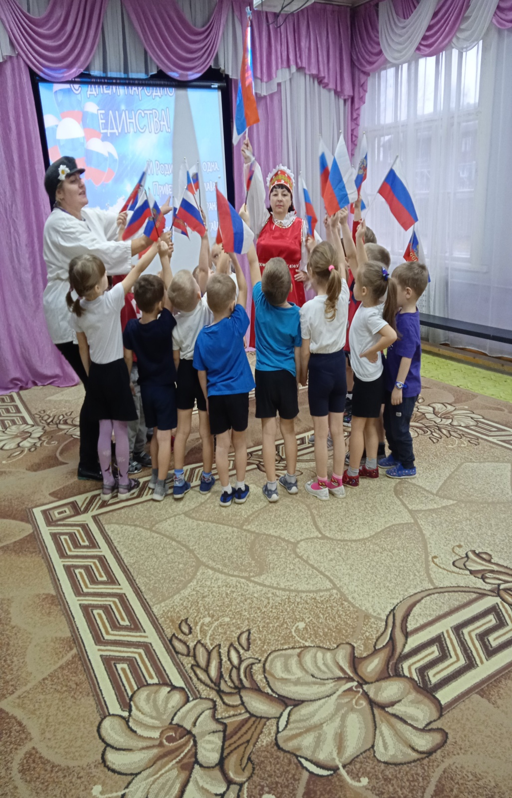
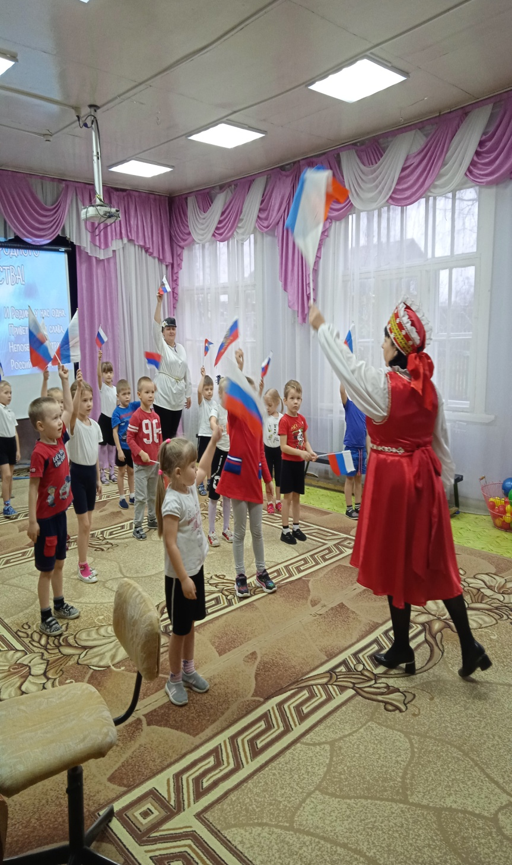
Старшая группа
Квест-игра «В поисках флага»

Slide 14
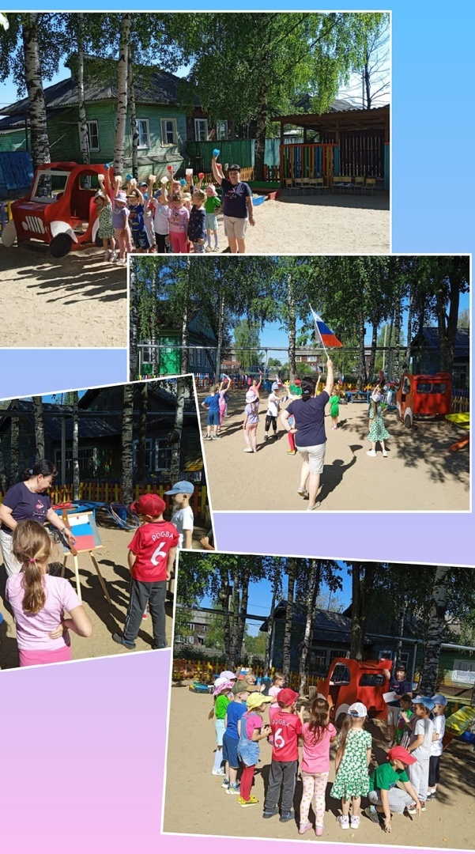
Старшая группа
Квест-игра «Родина моя Россия»

Slide 15
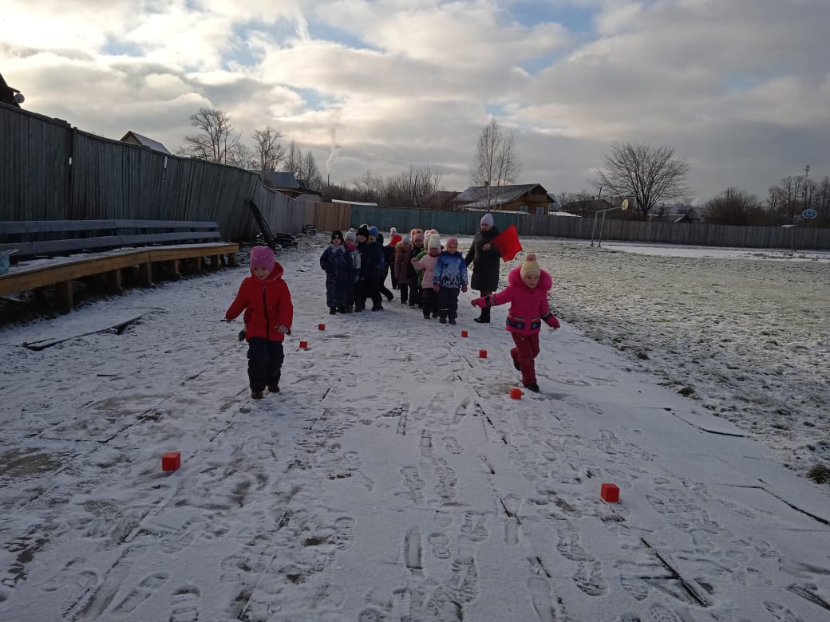
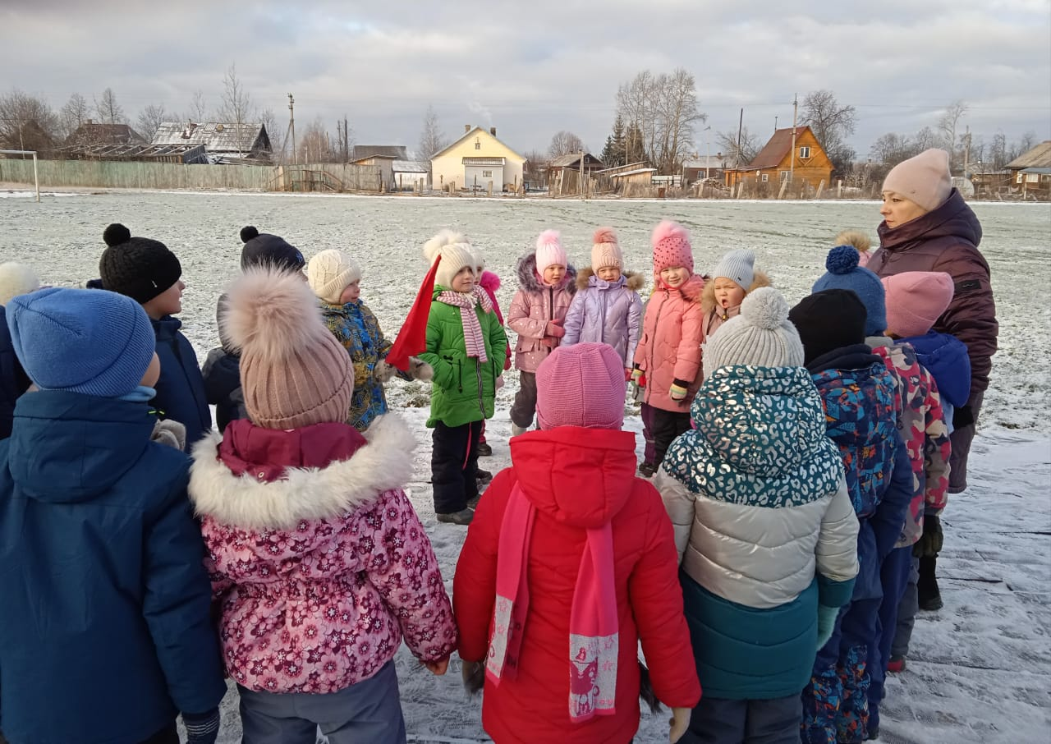
Старшая группа
Квест-игра на городском стадионе
«Моя малая Родина»

Slide 16
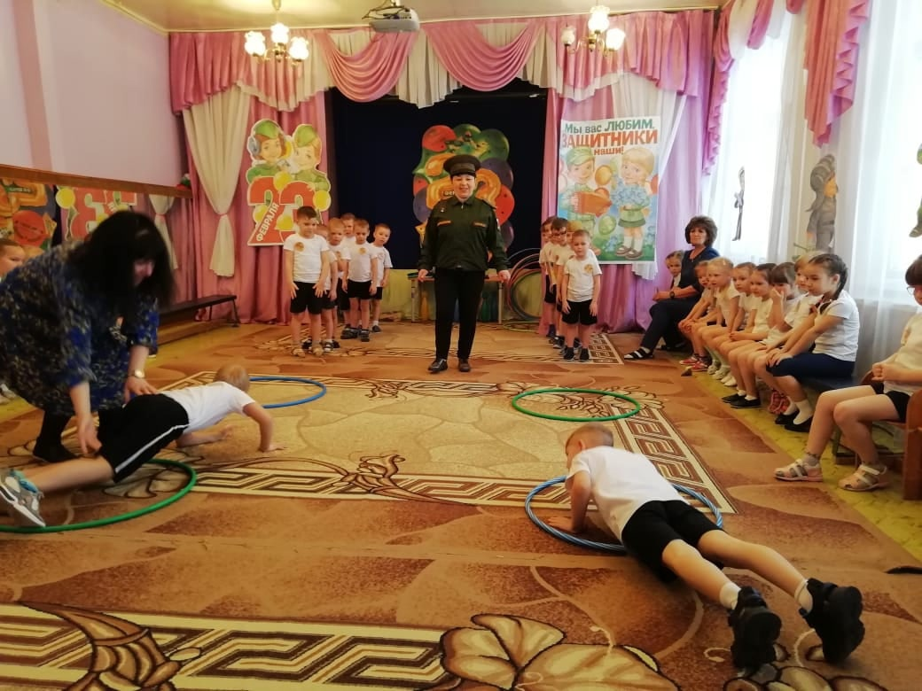
Старшая и подготовительная к школе группа
Квест-игра «Защитники Отечества»

Slide 17
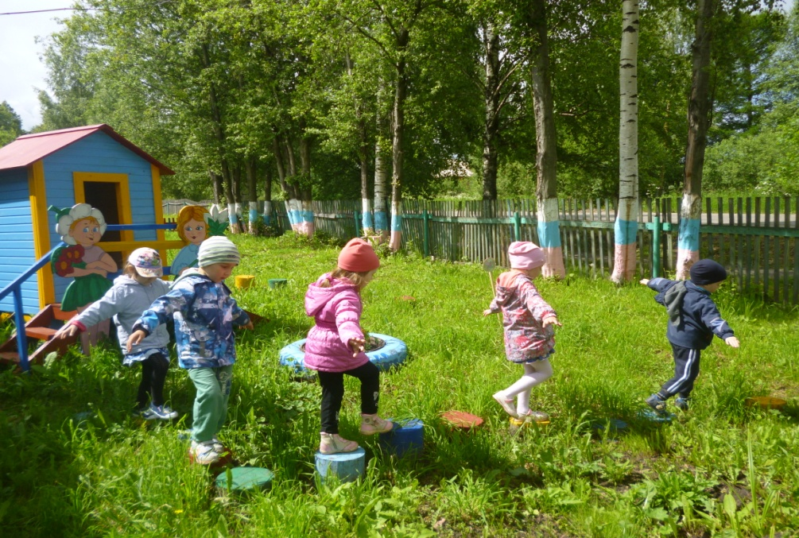
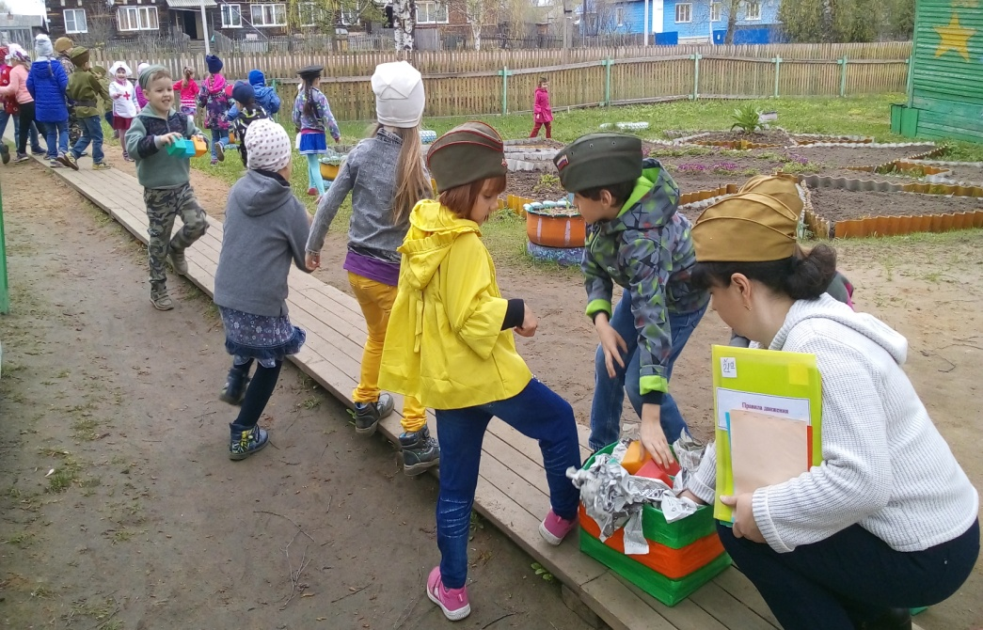
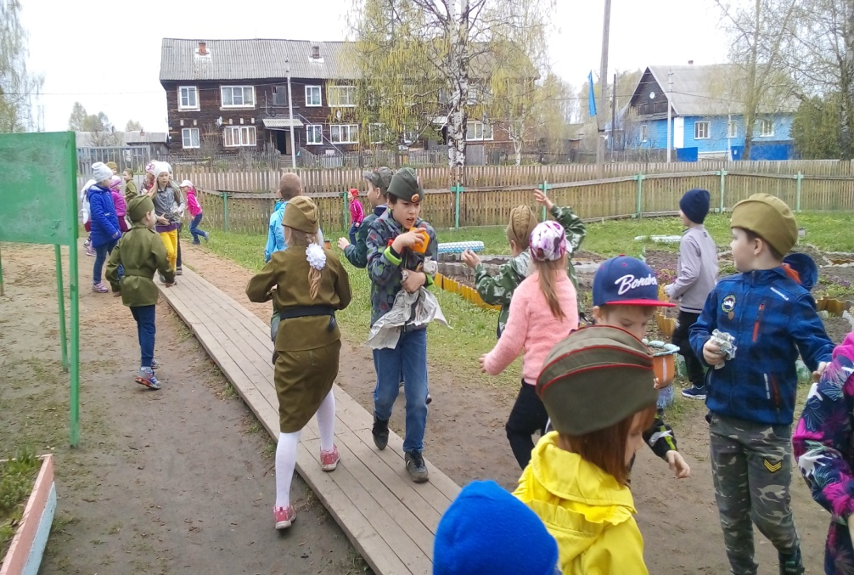
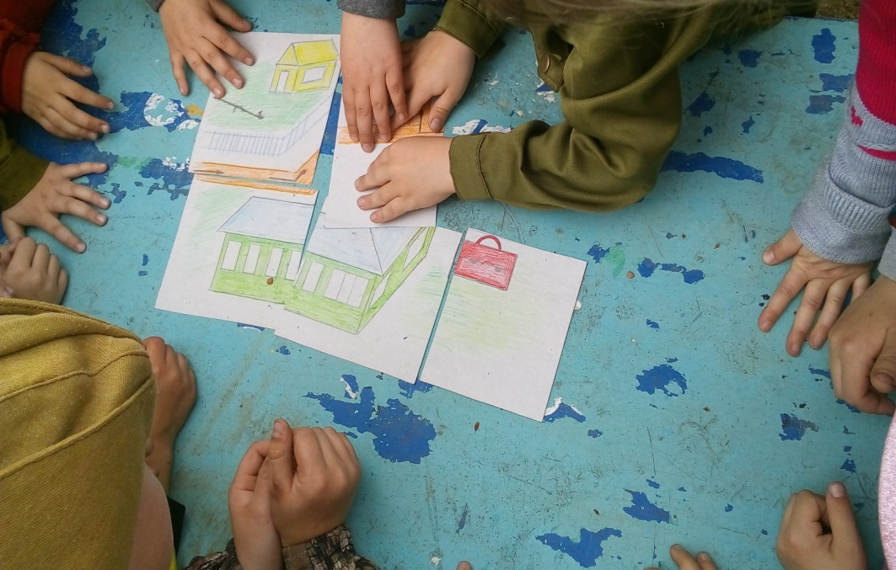
Подготовительная к школе группа
Квест-игра «Моя малая Родина»

Slide 18
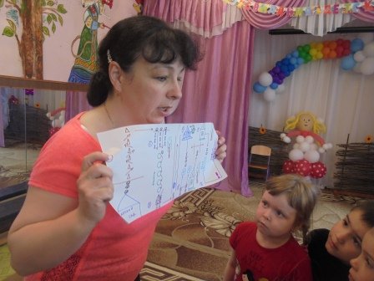
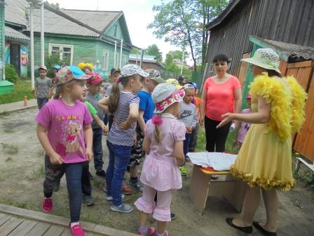
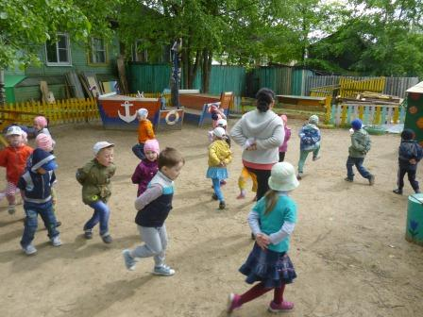
Подготовительная к школе группа:
«Путешествие по родному городу»

Slide 19
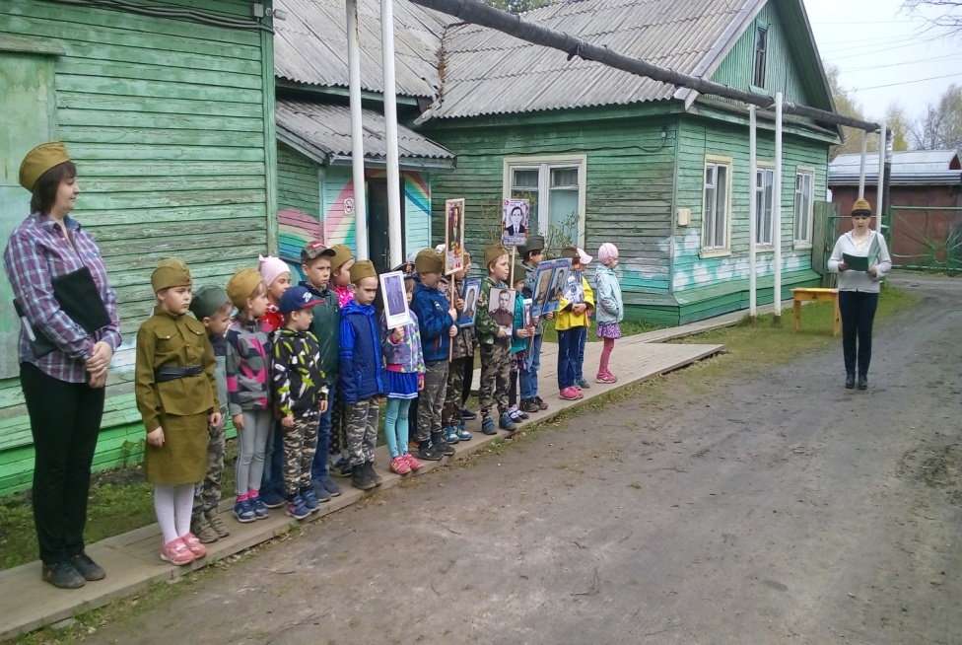
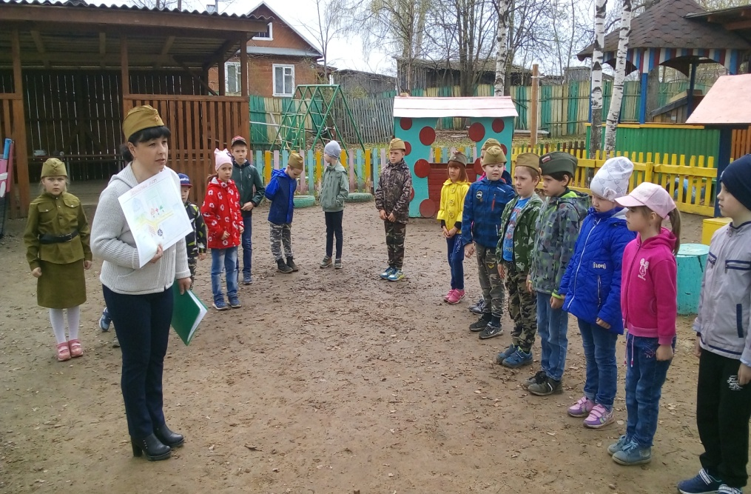
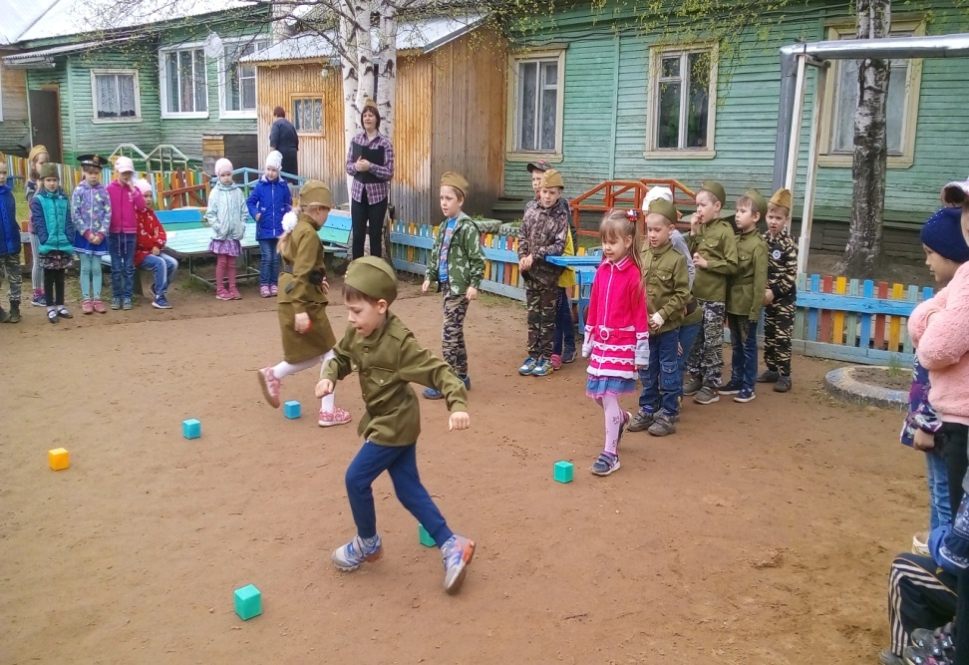
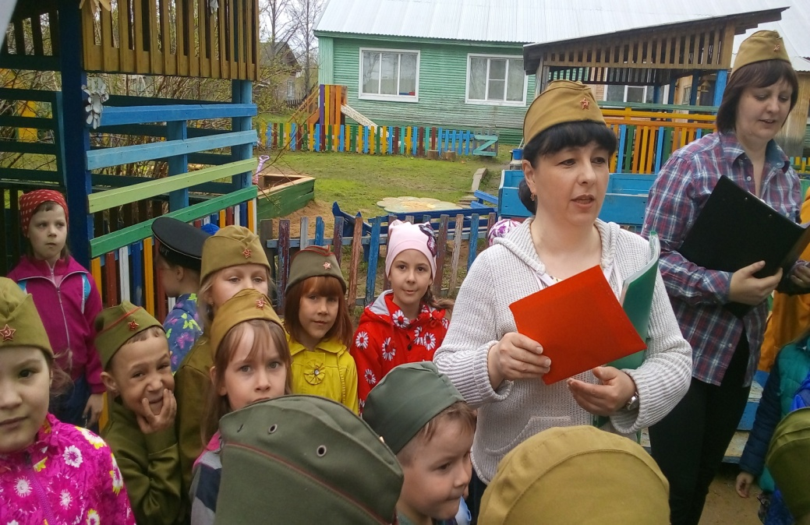
Подготовительная к школе группа:
Квест – игра «Память о войне»

Slide 20
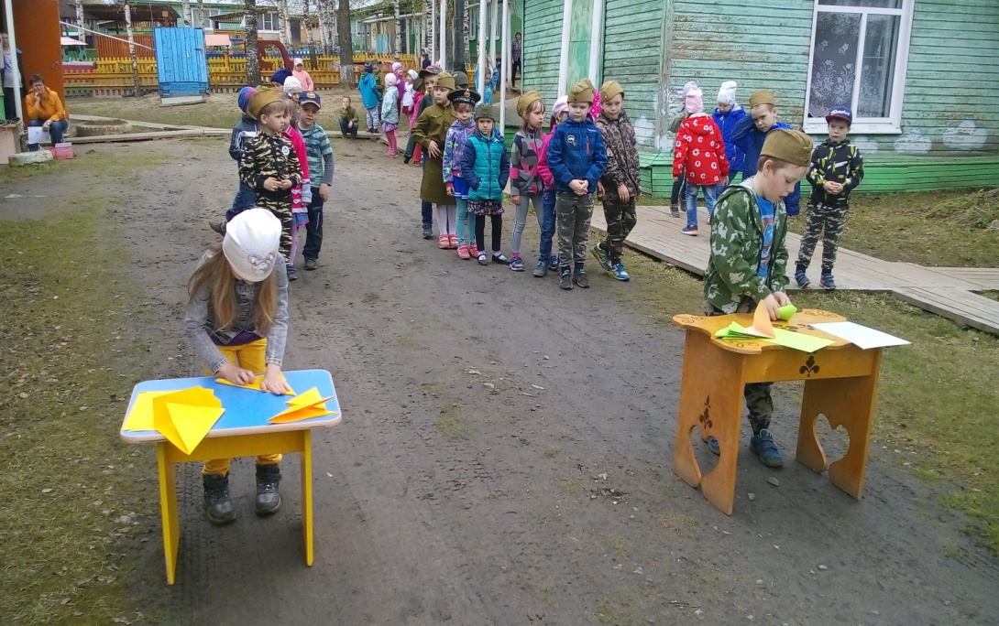
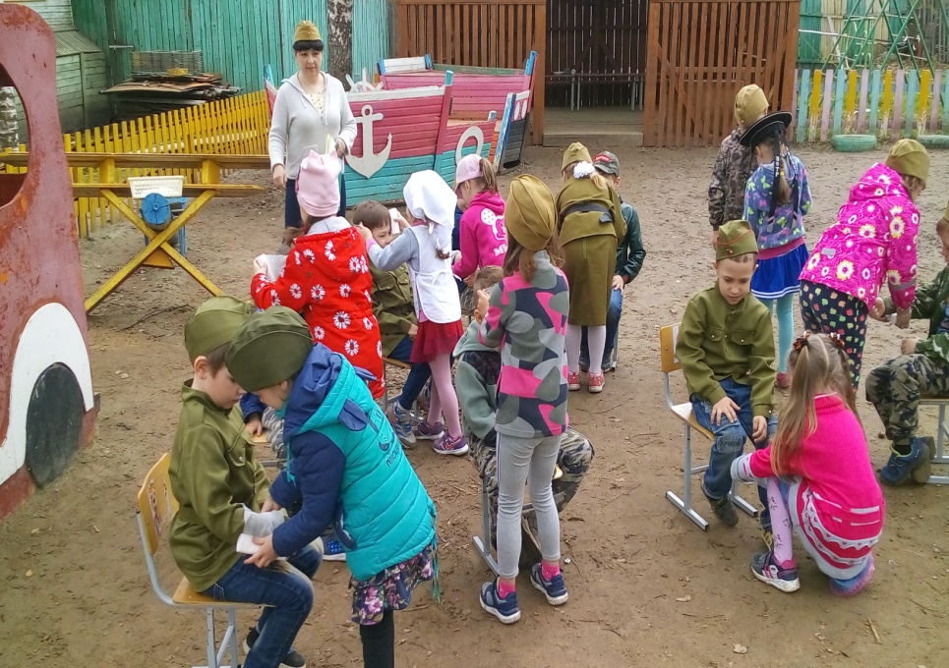
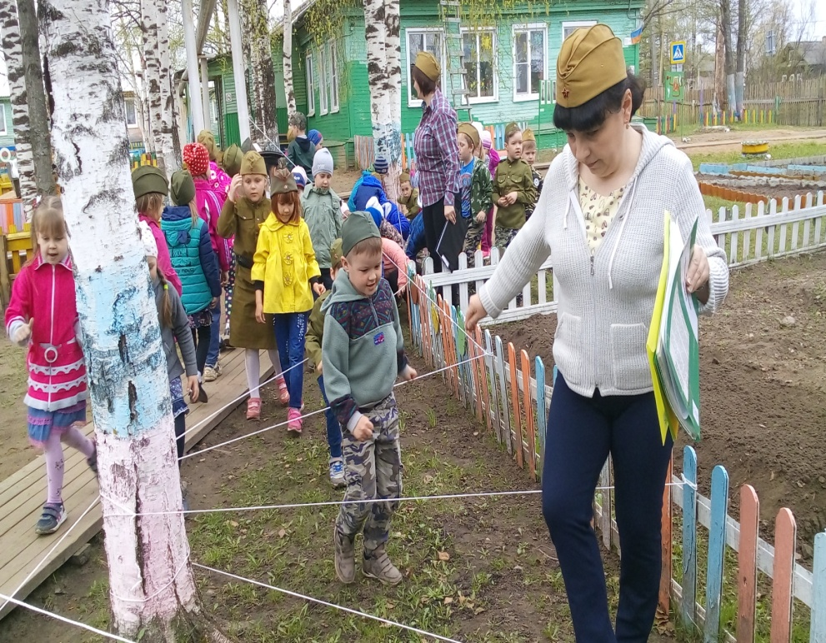
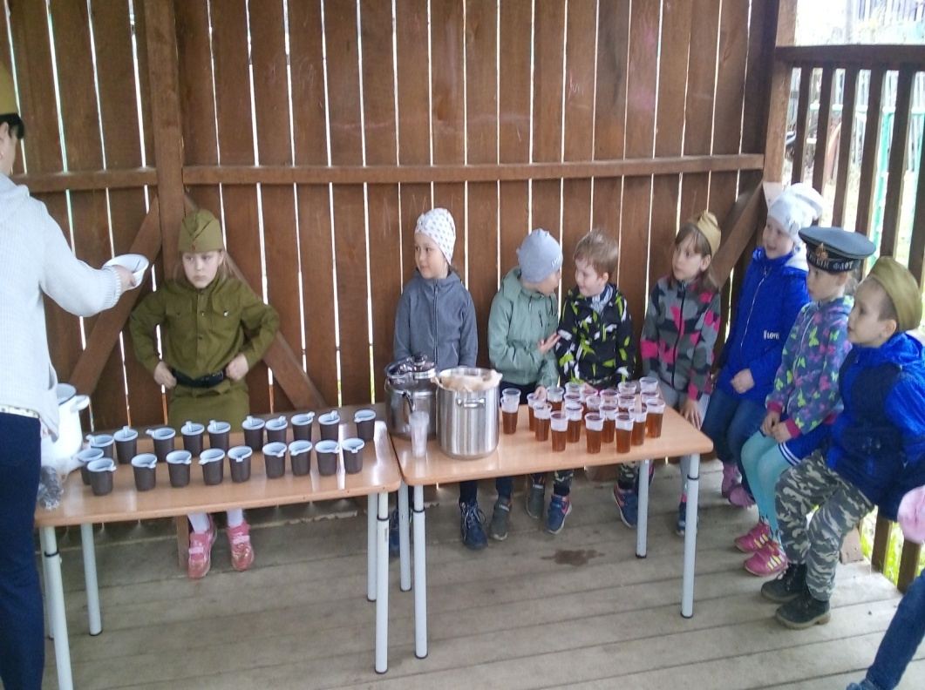
Подготовительная к школе группа:
Квест – игра «Память о войне»

Slide 21
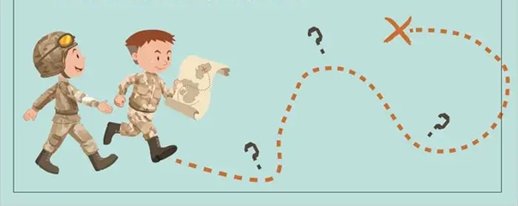
Квест - игра «Зарница» включала в себя следующие этапы и задания:
Квест-игре предшествовала такая работа как:
тематические выставки
родительские собрания
оформление уголка в группе детского сада «Моя Родина»,
чтение художественной литературы
Квест-игра включает этапы:
1.Подготовительный – это непосредственно образовательная деятельность (занятия), выставка рисунков, встреча с ветеранами, беседы о нашей Родине.
2. Разработка квеста.
3. Проведение квеста.

Slide 22
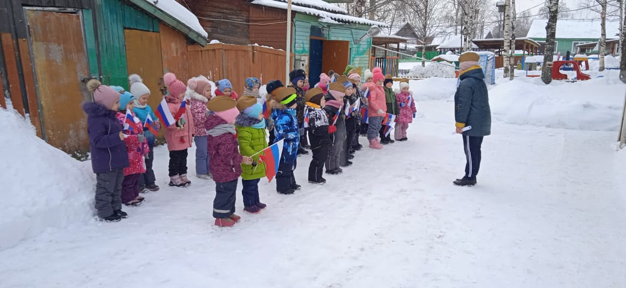
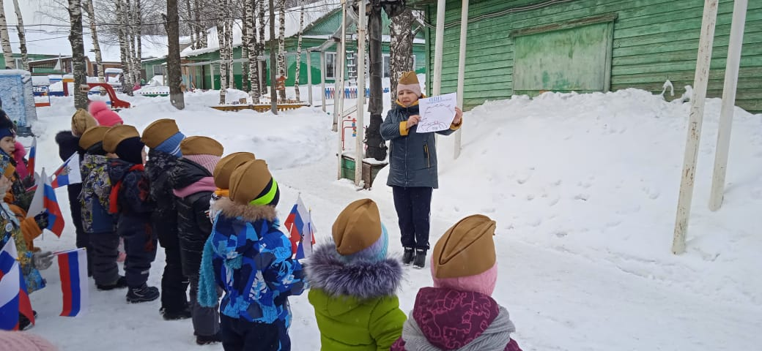
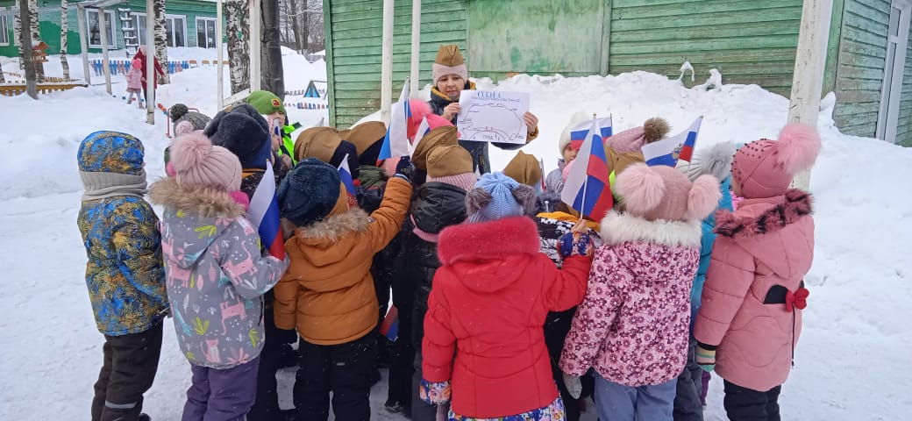
«Военное построение»

Slide 23
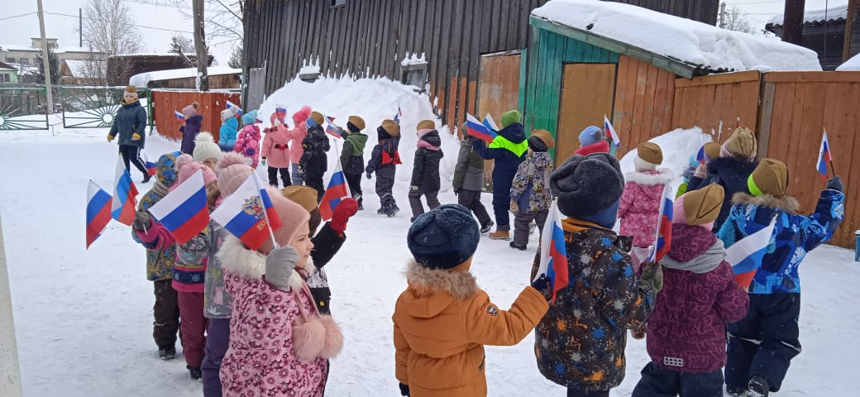
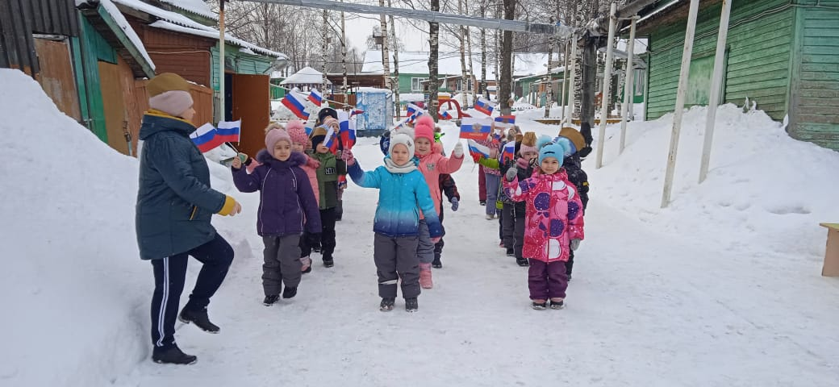
Разминка

Slide 24
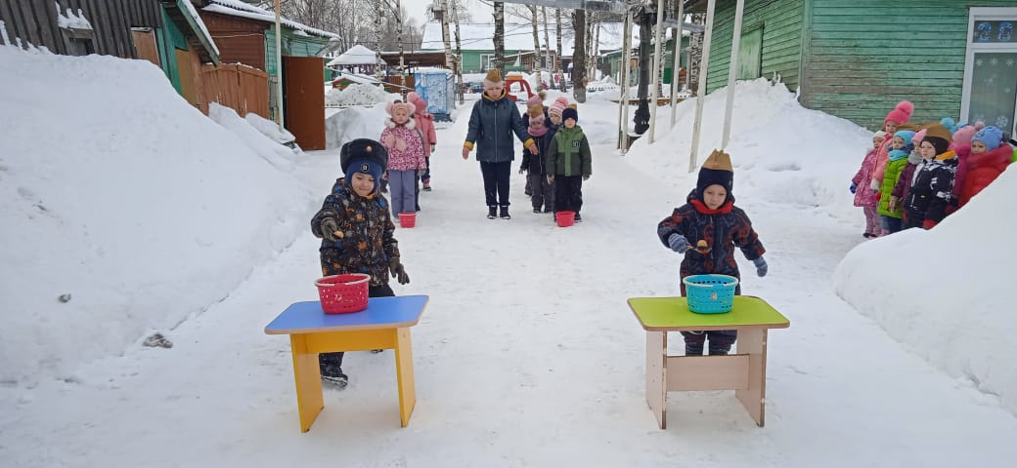
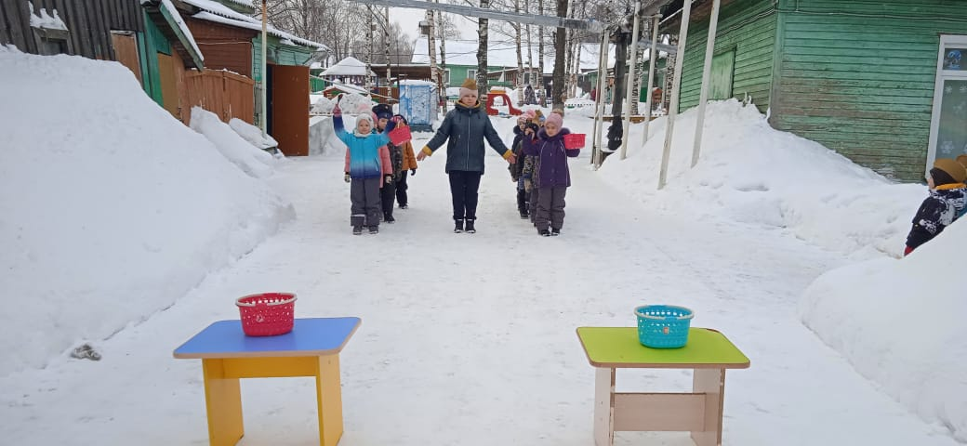
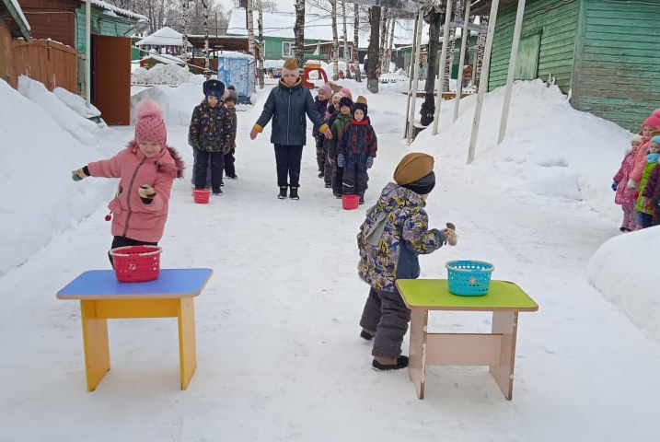
Задание 1. «Ах, картошка, картошка»

Slide 25
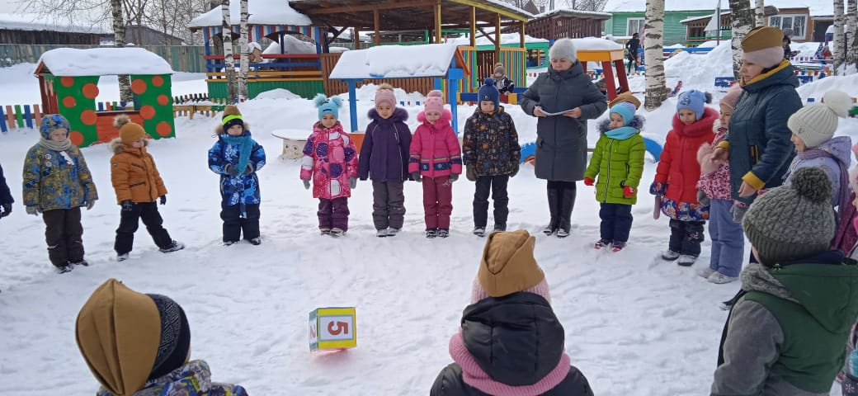
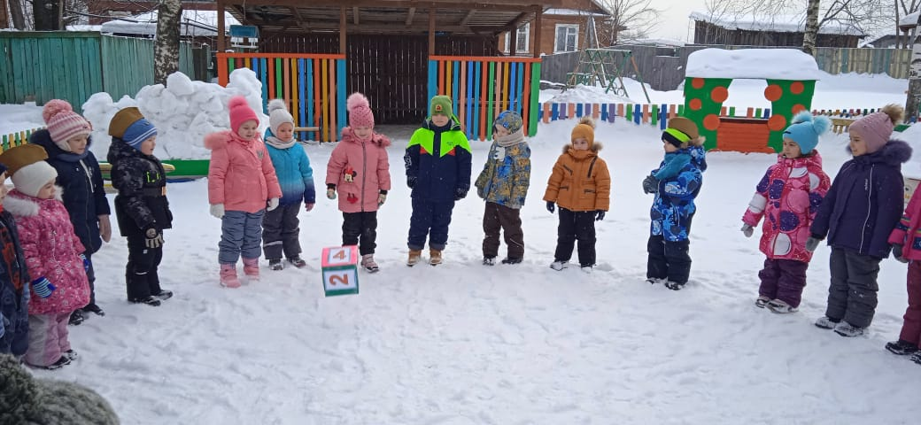
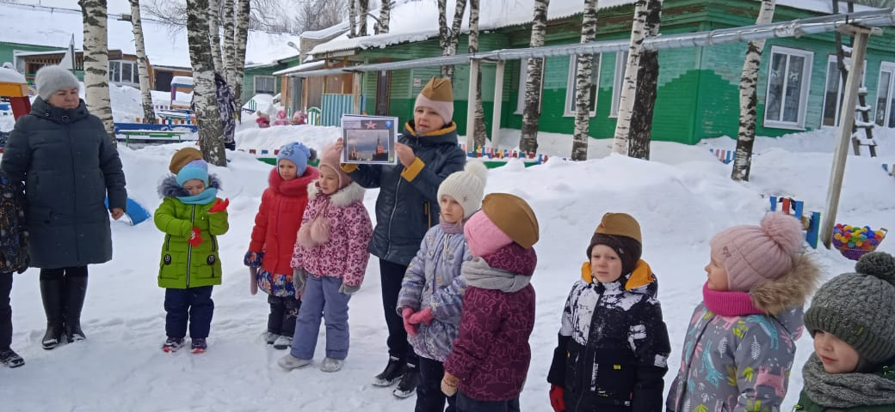
Задание 2. «Мозговая атака»

Slide 26
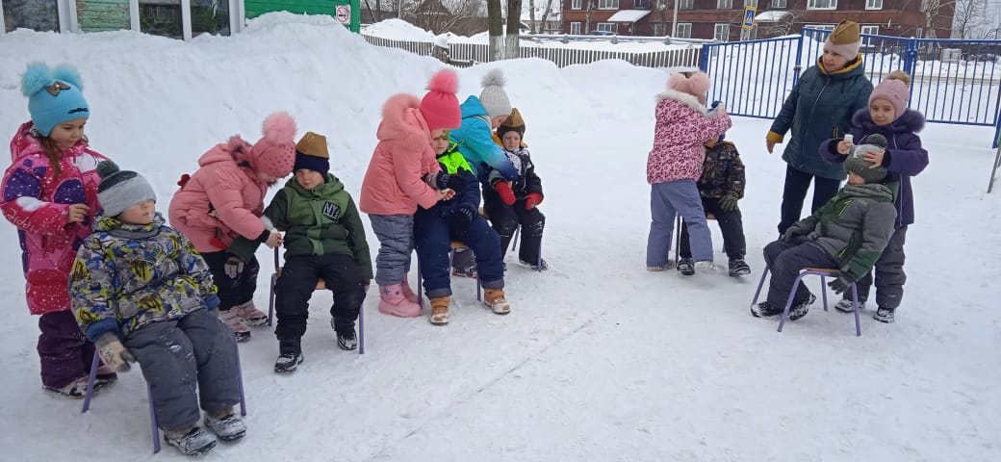
Задание 3. «Окажи помочь раненому»

Slide 27
Задание 4. «На привале»

Slide 28
Задание 5. «Разведчик»

Slide 29
Задание 6. «Уничтожь вражеский танк»

Slide 30
Задание 7. «Сосчитай предметы»

Slide 31
Награждение участников

Slide 32
Каждый ребенок это неповторимый, уникальный мир - это личность, обладающая своей точкой зрения своими уникальными способностями, и задача взрослых находить время и желание для того чтобы учиться понимать этот мир, помогать ему взрослеть, сохраняя и оберегая эту уникальность.
Квест-игры одно из интересных средств, направленных на патриотическое воспитание, самовоспитание и саморазвитие ребёнка как личности творческой, физически здоровой, с активной познавательной позицией, и желанием сохранять и приумножать память и богатство своей страны.

Slide 33
Спасибо за внимание!

